Slide 1
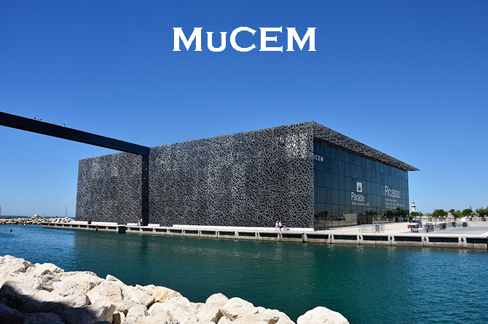
Un air de Famille
Hervé Di Rosa

Slide 2
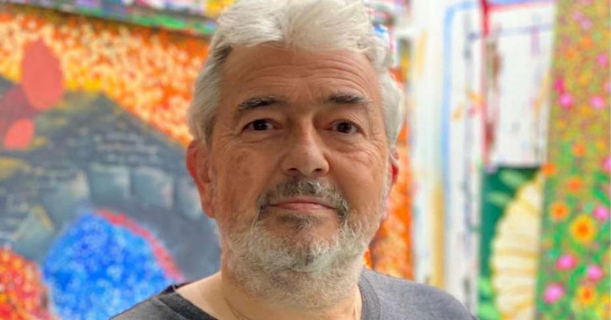
Hervé DI ROSA expose au MUCEM de Marseille du 12 Mars 2025 au début septembre
le Musée des Civilisations de l’Europe et de la Méditerranée, lui consacre un espace
sous le titre ‘Un Air de Famille’ artiste aux multiples facettes.
Exposition au parcours intensif et joyeux avec une cinquantaine d’ oeuvres

Slide 3
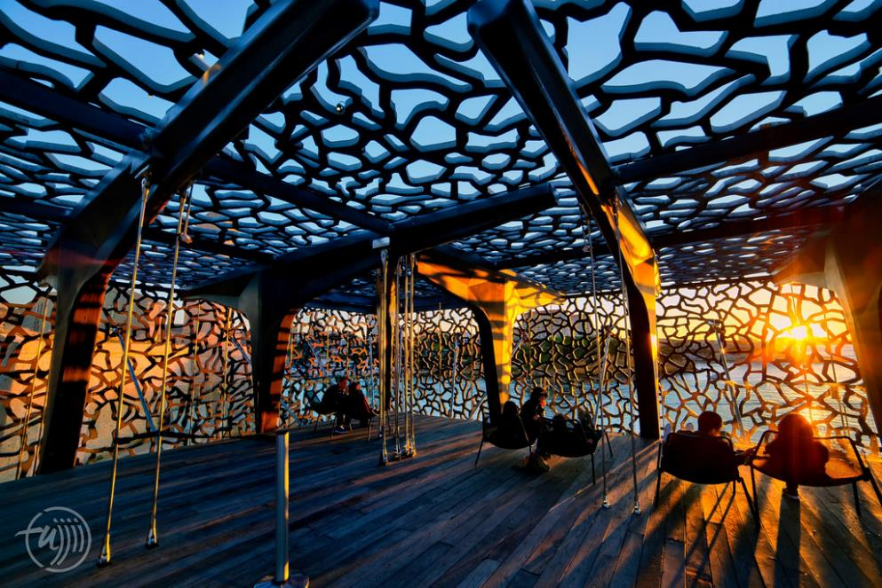
MUCEM
Décor intérieur

Slide 4
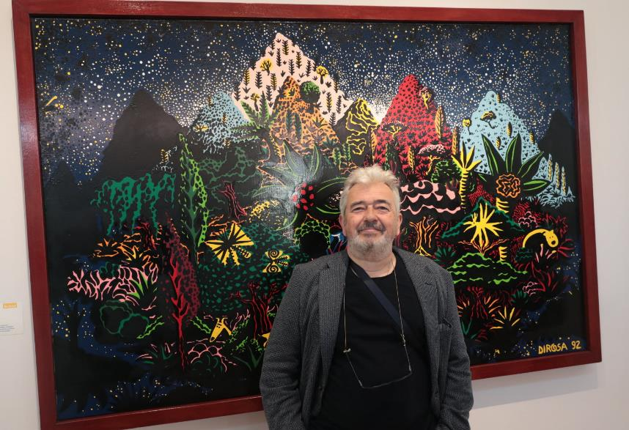
Hervé DI ROSA
Né à Sète en 1959
Étudie les Arts décoratifs et, le cinéma d’animation libre à PARIS.
En 1981, il fonde avec d’autres artistes, le
Mouvement de la Figuration Libre, assumant les influences de la Culture Populaire, de la BD au Rock en passant par la PUB
Créateur en 2000 du Musée International des Arts Modernes à Sète (MIAM)
l’artiste Hervé DI ROSA devant une œuvre à Valence

Slide 5
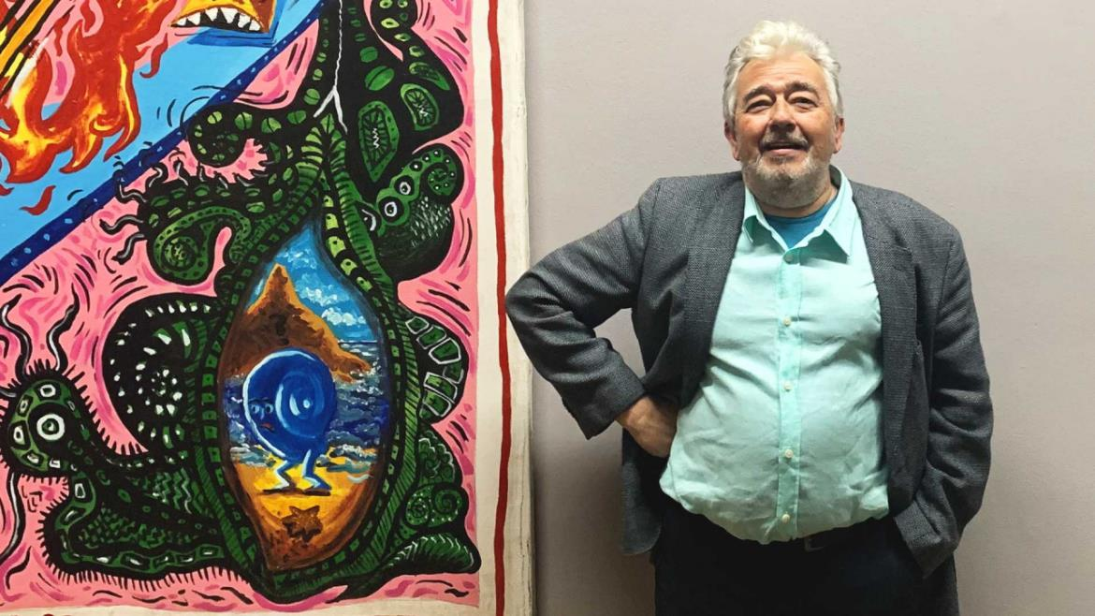
L’Artiste présente son œuvre (Centre Pompidou Paris)

Slide 6
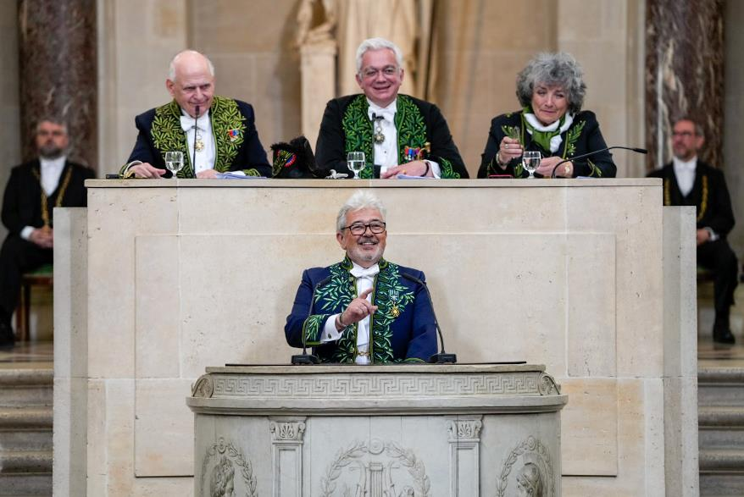
« L’Art Moderne n’est pas une figure ou un mouvement
C’est un ‘regard’, une façon différente de regarder les choses »
Herve DI ROSA
Élu à l’Académie des
Beaux-Arts en 2022

Slide 7
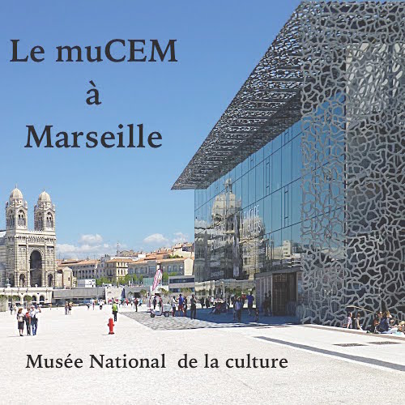
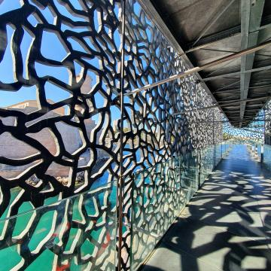
décor intérieur MUCEM

Slide 8
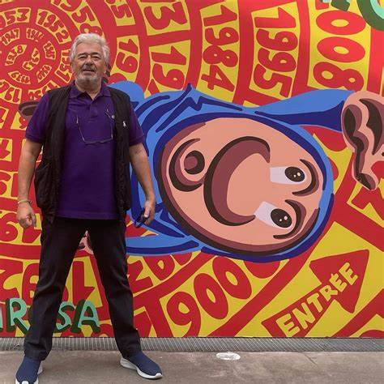
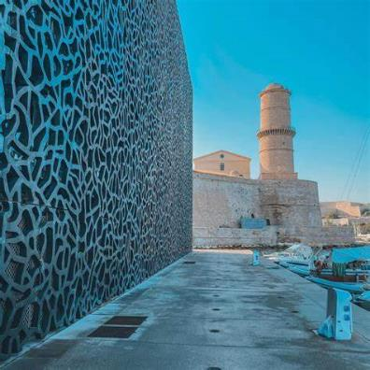
l’artiste devant un œuvre
et coté latéral du MUCEM
à Marseille

Slide 9
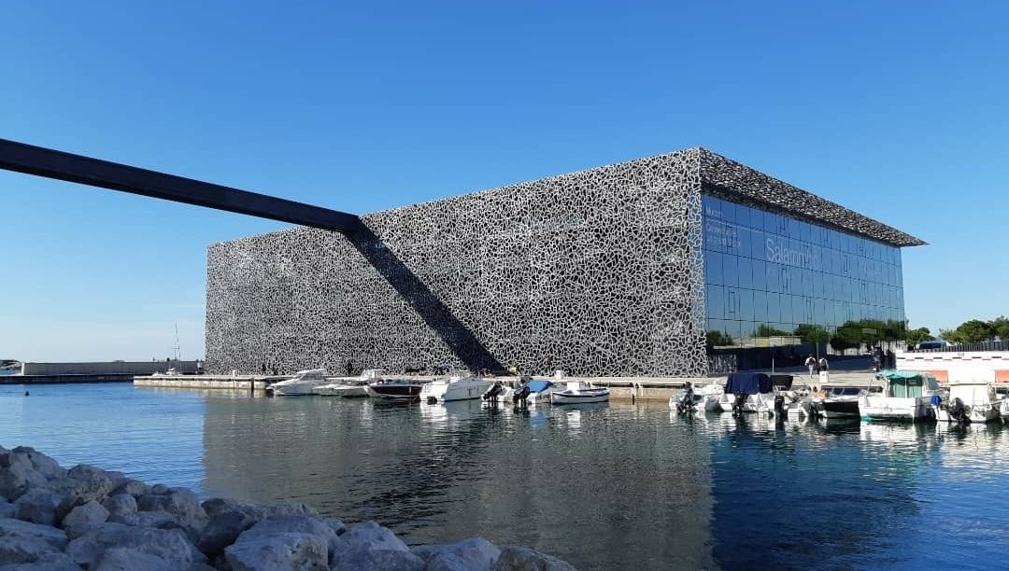
MUCEM de Marseille

Slide 10
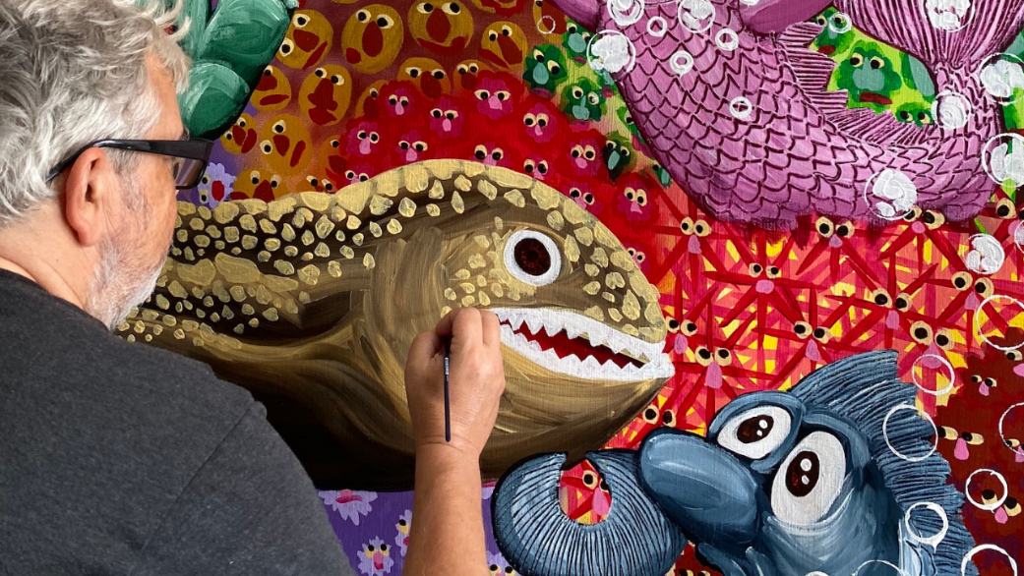
Approches artistiques et techniques, au contact d’artisans et, de créateurs rencontrés lors de ses voyages (Tunisie – Bulgarie – Cameroun – Ghana – Ethiopie – Vietnam – Cuba et Mexique)

Slide 11
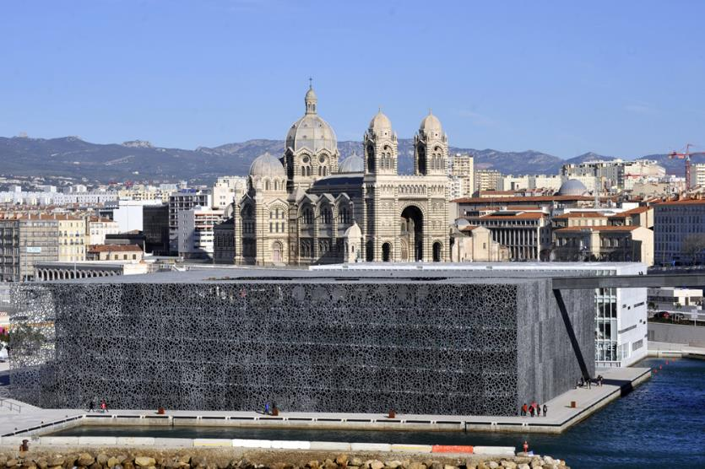
le MUCEM
et Cathédrale
Marie Majeure
Marseille

Slide 12
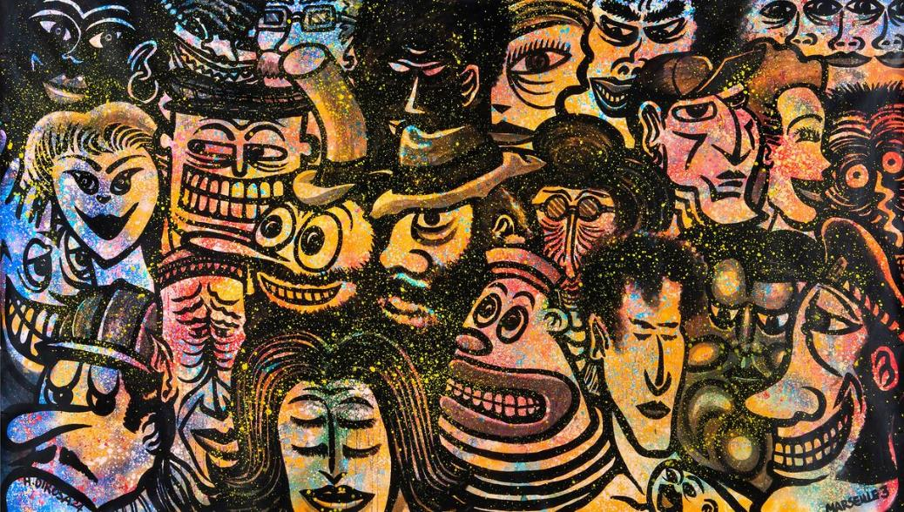
Multiples facettes : Peinture – Sculpture – Bande dessinée –Tapisserie – Estampe – Céramique – dessins animés etc.

Slide 13
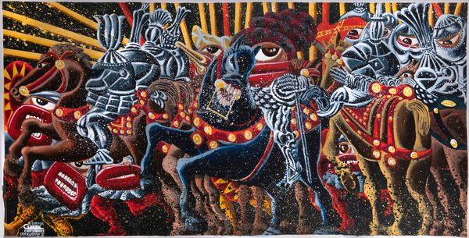
Sur Une Suggestion De JackDidier
Lorient Vous A Présenté Un Air De Famille - Hervé Di Rosa
Les Images Et Le Son Du Net
Daniel
UN AIR DE FAMILLE exposition au MUCEM de Marseille des œuvres de Hervé DI ROSA

